Slide 1
Lógica de Programação e Algoritmos
Fernanda Fretes

Slide 2
Lógica de Programação e Algoritmos
Fernanda Fretes
O que é Algoritmo?
O que são variáveis?
O que é uma operação aritmética?
O que é uma ordem de precedência?
O que é uma condição?

Slide 3

Lógica de Programação e Algoritmos
Laços de Repetição

Slide 4
Lógica de Programação e Algoritmos
Fernanda Fretes
É uma estrutura de repetição poderosa e flexível, que permite percorrer sequências de elementos e executar um bloco de código para cada elemento. Utilizando o laço for de maneira adequada, é possível automatizar tarefas repetitivas e escrever código mais eficiente

Slide 5

Lógica de Programação e Algoritmos
Fernanda Fretes
Os loops são codificados por meio dos comandos for e while.
O while, executa um conjunto de instruções várias vezes enquanto uma condição é atendida.
While

Slide 6
Lógica de Programação e Algoritmos
Fernanda Fretes
O laço for é utilizado quando você sabe quantas vezes deseja repetir o loop. Por exemplo, se você deseja percorrer uma lista de 10 itens, o laço for seria a escolha ideal.
FOR

Slide 7
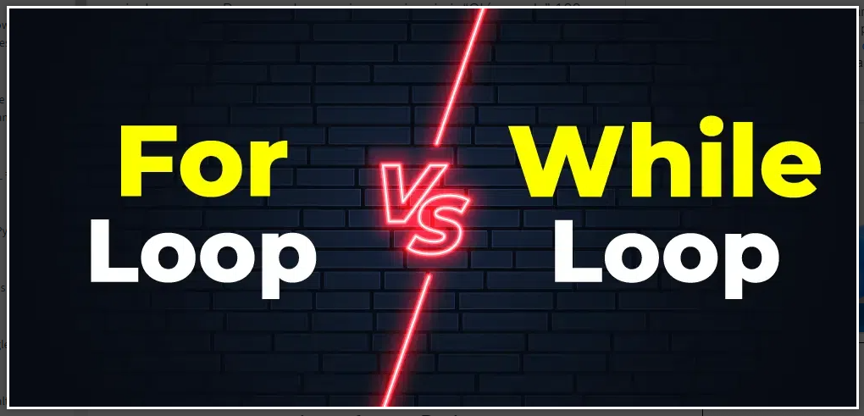
Lógica de Programação e Algoritmos
Fernanda Fretes

Slide 8
Lógica de Programação e Algoritmos
Fernanda Fretes
O comando while faz com que um conjunto de instruções seja executado enquanto uma condição é atendida. Quando o resultado dessa condição passa a ser falso, a execução do loop é interrompida, como mostra o exemplo a seguir:

Slide 9
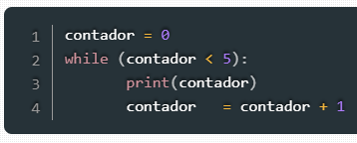
Lógica de Programação e Algoritmos
Fernanda Fretes
Neste código, enquanto a variável contador, inicializada com 0, for menor do que 5, as instruções das linhas 3 e 4 serão executadas. Na linha 4 incrementamos o valor da variável contador, de forma que em algum momento seu valor igualará o número 5.
Quando isso for verificado na linha 2, o laço será interrompido. Sem esse código, a condição de parada não será atingida, gerando o que é chamado de loop infinito.

Slide 10
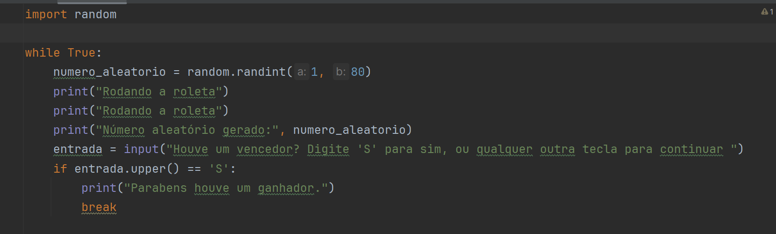
Lógica de Programação e Algoritmos
Fernanda Fretes
Conseguimos usar recursos do Python através da importação da biblioteca correta. Nesta por exemplo temos uma chamada randon, que permite gerar um valor aleatório.
Enquanto a instrução for verdadeira
Gere um valor aleatório num intervalo de 1 a 100
E pergunte ao usuário se deseja sair(Digitando o valor “s”), caso contrário gere outro valor aleatório.
Quando o usuário colocar o “S”, o while será interrompido e mostrará uma mensagem.

Slide 11
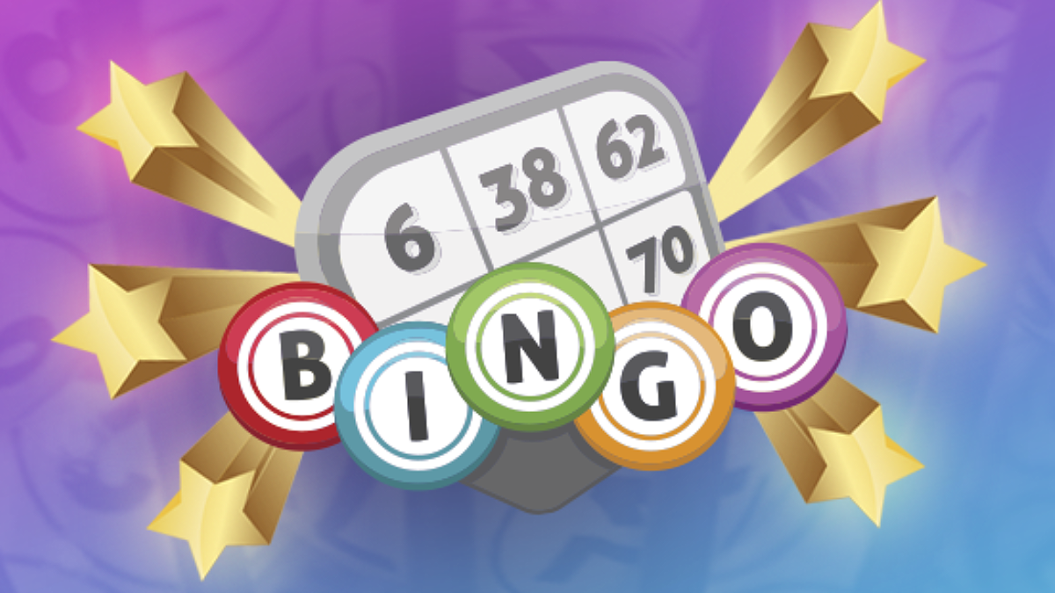
Lógica de Programação e Algoritmos
Fernanda Fretes

Slide 12
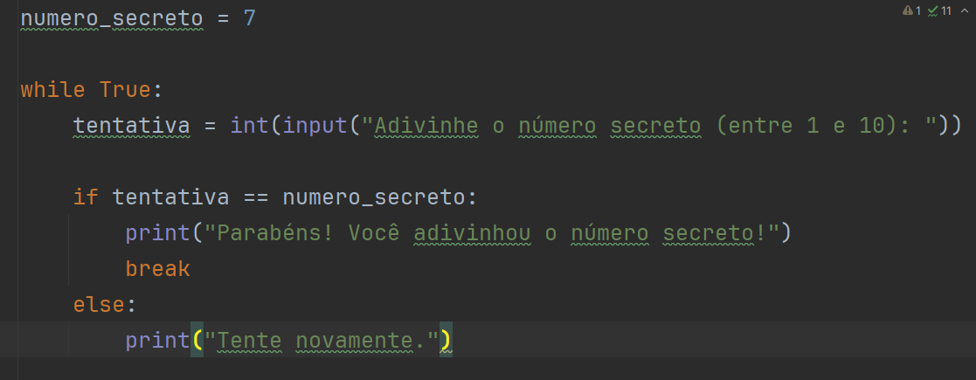
Lógica de Programação e Algoritmos
Fernanda Fretes
Break
Enquanto for verdade, solicite ao usuário que digite um número de 1 a 10. Caso o valor digitado seja igual a o valor da variável numero_secreto, então de parabéns ao usuário. Se não, pergunte um novo número.

Slide 13
Lógica de Programação e Algoritmos
Fernanda Fretes
Por que o bingo é um exemplo de while?
Quantas vezes geramos um valor aleatório?
O que é uma biblioteca?

Slide 14
Lógica de Programação e Algoritmos
Fernanda Fretes
O FOR é recomendado quando já sabemos quantas vezes desejamos executar uma instrução.

Slide 15

Lógica de Programação e Algoritmos
Fernanda Fretes

Slide 16
Lógica de Programação e Algoritmos
Fernanda Fretes
Imprima os números de 1 a 10.
Calcule a soma dos números de 1 a 10 e exiba o resultado ao usuário.
Calcule o fatorial de um número informado pelo usuário.
Imprima 10 números pares sequenciais ao usuário.

